Slide 1
Samodejno računanje dvosmernih preslikav
PROJEKT PRI PREDMETU MATEMATIKA S FUNKCIJSKIM PROGRAMIRANJEM
Urška Pangerc
Melanija Vezočnik
Ljubljana, januar 2015

Slide 2
DVOSMERNA PRESLIKAVA
Funkcija get
Funkcija put
Vhodni argument:
izvor
Izhodni argument:
slika
Vhodna argumenta:
izvor
slika
Izhodni argument:
posodobljeni izvor

Slide 3
FUNKCIJA GET:
polovicka :: [a] -> [a]
polovicka seznam = take (length `div` 2) seznam
let s = [1, 2, 3, 4, 5, 6] izvor
let v = polovicka source slika ([1, 2, 3])
FUNKCIJA PUT:
put_1 :: [a] -> [a] -> [a]
put_1 x x' | length x' == n
= x' ++ drop n x
where n = length x `div` 2
let s’ = put_1 s v
posodobljeni izvor ([1, 2, 3, 4, 5, 6])

Slide 4

Ali je mogoče postopek avtomatizirati?
DA

Slide 5

IDEJA
V Haskell-u napišimo funkcijo višjega reda, ki kot argument vzame polimorfno funkcijo get in vrne ustrezno funkcijo put

Slide 6
KRITERIJ
Za funkciji put in get morata veljati:
Zakon GetPut
put izvor (get izvor) izvor
Zakon PutGet
get (put izvor slika) slika

Slide 7
BFF
Vhodni argumenti: funkcija get, izvor s, slika v
KORAKI:
iz izvora s naredi predlogo s' = [0..n], če n = length(s), in asociacijo g, med ustreznimi vrednostmi iz s' in s.
zažene get na s', dobi predlogo slike v' in sproducira asociacijo h med v' in v.
združi asociaciji g in h v h', kjer ima h prednost, ko je index predlog najden v h in g.
na koncu naredi posodobljen izvor z zapolnitvijo vseh pozicij na [0..n] z ustreznimi vrednostmi glede na h'

Slide 8
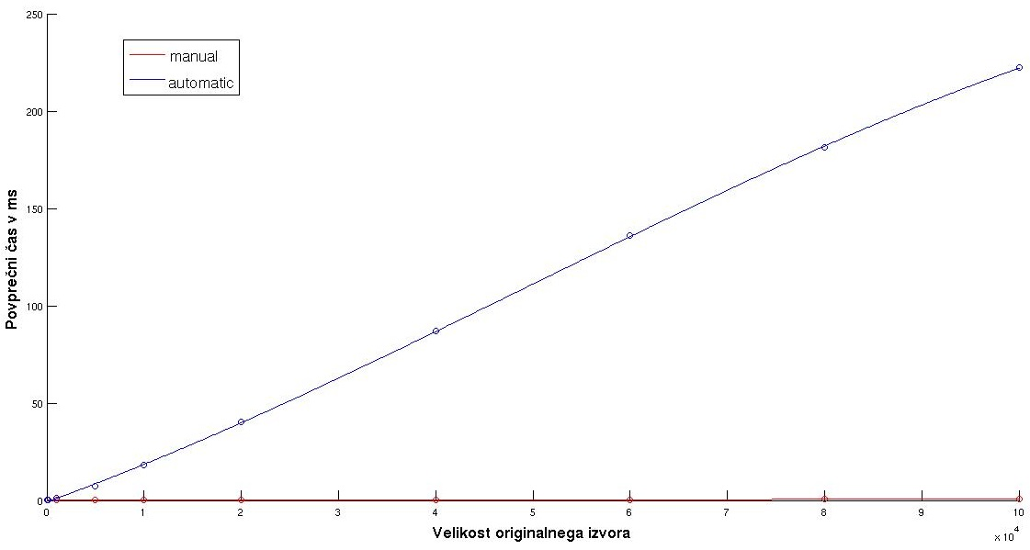
PRIMERJAVA – put_1 vs. Bff halve

Slide 9
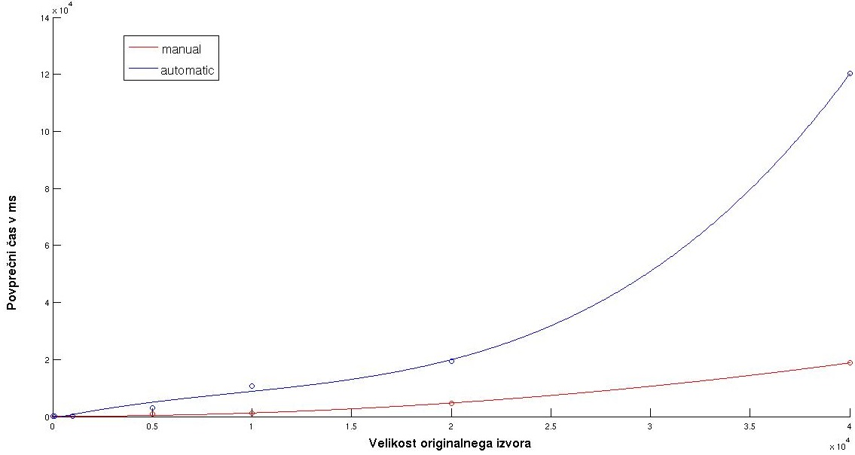
PRIMERJAVA – put_3 vs. Bff zbrisiDvojnike (vsi elementi različni)

Slide 10
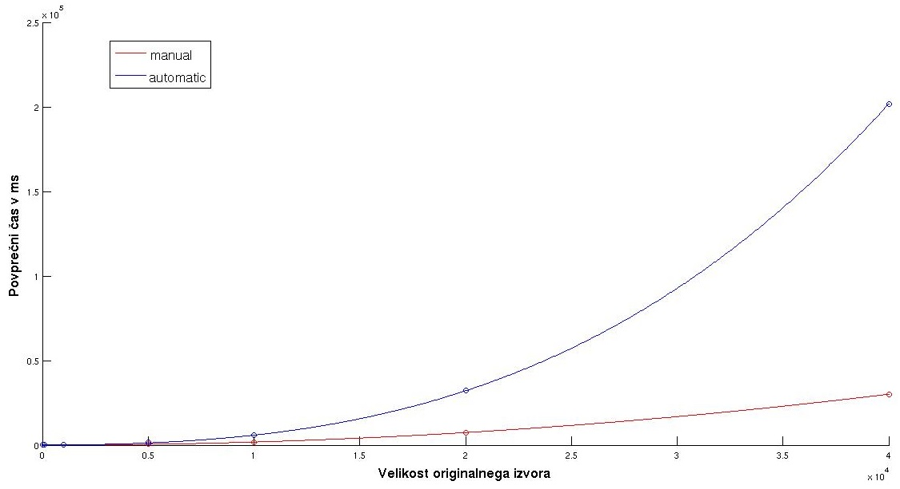
PRIMERJAVA – put_3 vs. Bff zbrisiDvojnike (vsak element ponovljen dvakrat)

Slide 11
Hvala za vašo pozornost.

